Slide 1
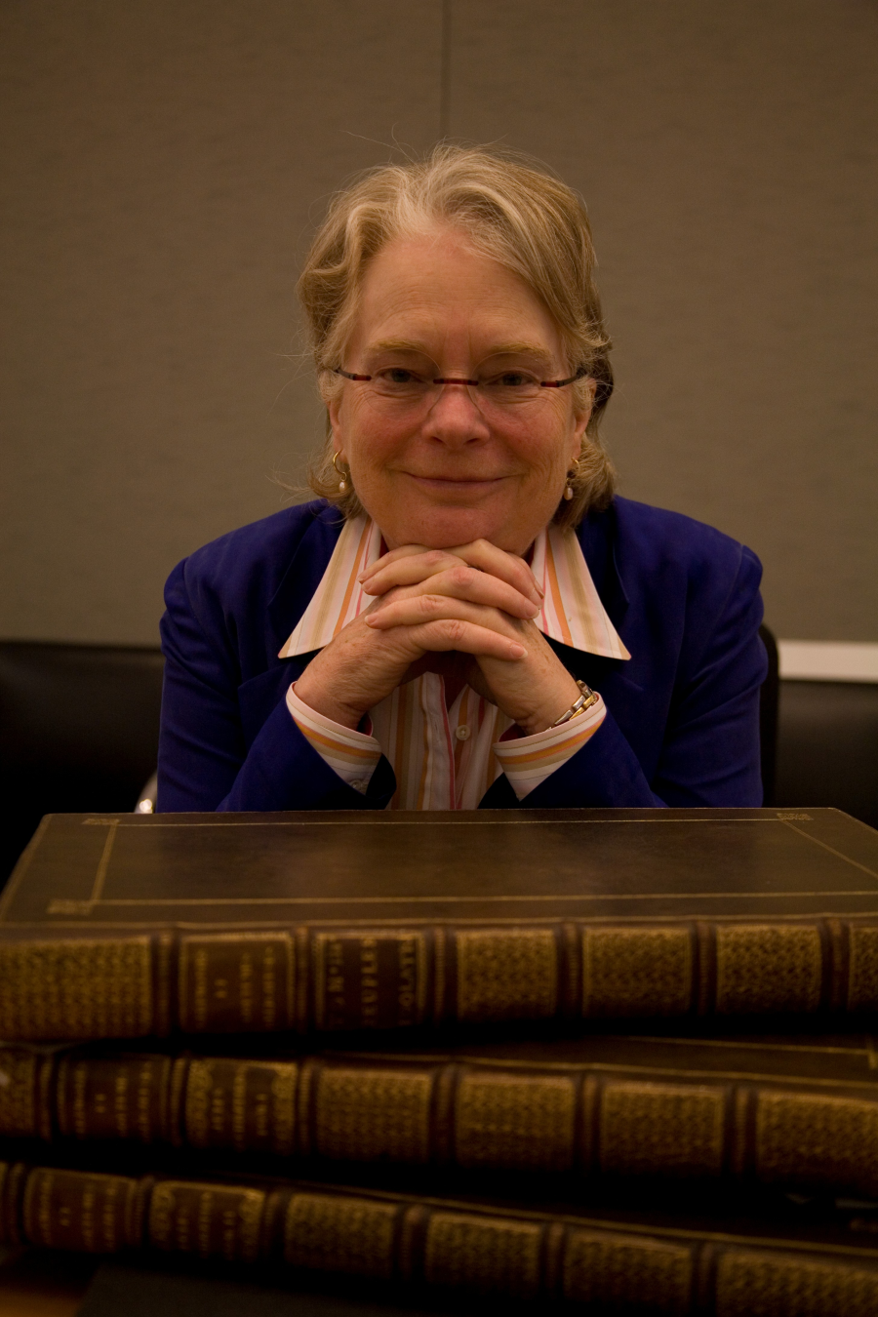
Lynn Hunt (1945)
È titolare della cattedra Eugen Weber di Storia Moderna Europea all'Università di California a Los Angeles (UCLA).
Nel 2002 è stata Presidente della American Historical Association.
Già militante femminista, è considerata una delle massime specialiste di storia della rivoluzione francese, pioniera della «cultural history» e della «gender history», ha anche pubblicato testi sulla storia dell‘omosessualità, dell’erotismo e della pornografia nel XVIII secolo.
OPERE:
Revolution and Urban Politics in Provincial France (1978).
Politics, Culture, and Class in the French Revolution (1984)
The Family Romance of the French Revolution (1992)
The New Cultural History (1989)
Telling the Truth about History (1994)
Histories: French Constructions of the Past (1995)
Beyond the Cultural Turn (1999)
Inventing Human Rights. A History (2007)
La storia culturale nell'età globale (2010)

Slide 2
LYNN HUNT
La forza dell’empatia.
Una storia dei diritti dell’uomo

Slide 3
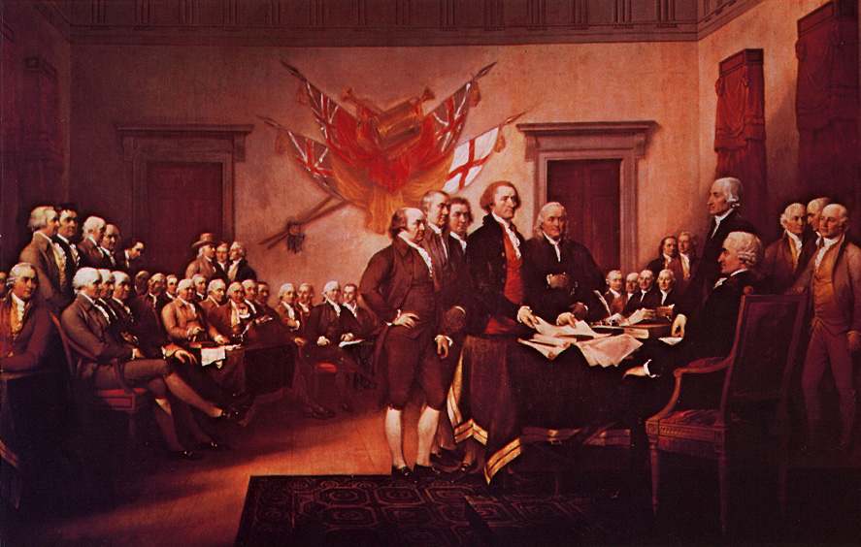
4 luglio 1776: la dichiarazione d’indipendenza degli Stati Uniti d’America

Slide 4
“Quando nel corso degli umani eventi…”
“… si rende necessario per un popolo sciogliere i legami politici che lo hanno stretto ad un altro popolo ed assumere tra le potenze della terra lo stato di potenza separata ed uguale a cui la Legge di Natura e del Dio della Natura gli danno pieno diritto, un giusto riguardo alle opinioni dell’umanità richiede che quel popolo dichiari le ragioni per cui è costretto alla secessione”.

Slide 5
“… la Vita, la Libertà e la ricerca della Felicità”
“Noi riteniamo che sono per se stesse evidenti queste verità:
che tutti gli uomini sono creati eguali;
che essi sono dal Creatore dotati di certi inalienabili Diritti, che tra questi diritti sono la Vita, la Libertà e la ricerca della Felicità;
che per garantire questi diritti sono istituiti tra gli uomini governi che derivano i loro giusti poteri dal consenso dei governati;
che ogni qualvolta una qualsiasi forma di governo tende a negare questi fini, il popolo ha diritto di mutarla o abolirla e di istituire un nuovo governo fondato su tali principi e di organizzarne i poteri nella forma che sembri al popolo più adatta a procurare la sua Sicurezza e la sua Felicità”.

Slide 6
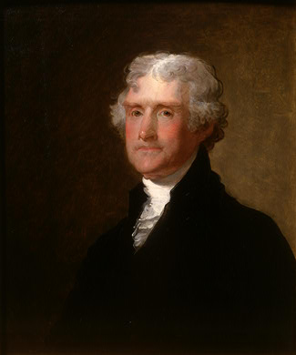
Thomas Jefferson (1743-1826)
Membro della Convenzione della Virginia nel 1774
Membro del Congresso Continentale nel 1775
Nel 1776 è il principale autore della Dichiarazione d’indipendenza degli Stati Uniti.
Governatore della Virginia (1779-80) è fra i fondatori del Partito Repubblicano.
Ambasciatore a Parigi (1785-89) assiste alla prima fase della Rivoluzione francese.
Presidente degli Stati Uniti dal 1801 al 1809.

Slide 7
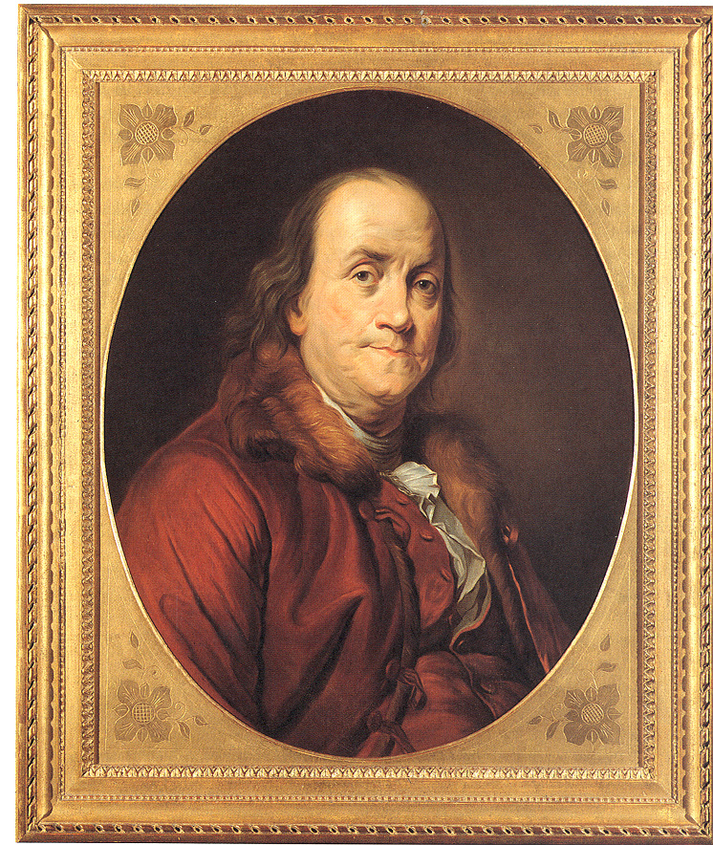
Benjamin Franklin (1706-1790)
Esponente tipico della nuova società americana: intellettuale eclettico, giornalista, tipografo, scienziato (è l’inventore del parafulmini) e uomo politico.
Deputato al Parlamento inglese nel 1751, sostiene le rivendicazioni delle colonie.
Rappresentante delle Tredici colonie a Parigi nel 1778 sigla il trattato di alleanza con la Francia.
È considerato uno dei padri della Costituzione americana (1783)
Presidente dello Stato della Pennsylvania (1787-90).

Slide 8
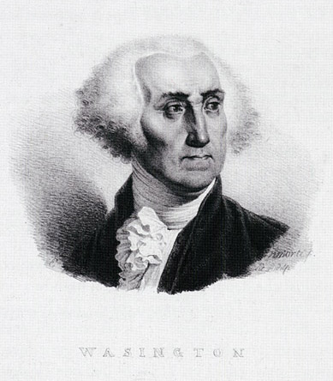
George Washington (1732-1799)
Nominato comandante in capo delle truppe delle colonie, il generale George Washinghton guida la rivolta militare contro gli inglesi conseguendo dopo sette anni di guerra (1775-1781) una netta vittoria alla fine del 1781.
Gran Maestro della Massoneria americana, nel 1789 sarà eletto primo presidente degli Stati Uniti d’America.

Slide 9
Diritti umani
«Noi riteniamo queste verità di per sé evidenti»
Perché?
Se Jefferson avesse fornito spiegazioni l’ovvietà dell’affermazione sarebbe svanita e con essa la sua forza argomentativa. Infatti un’affermazione che richiede una spiegazione non è «di per sé evidente».

Slide 10
I diritti umani richiedono tre qualità interdipendenti:
Essere naturali (inerenti gli esseri umani)
Essere uguali (gli stessi per tutti)
Essere universali (applicabili ovunque)

Slide 11
Empatia = Autonomia
L’empatia implica l’autonomia
L’autonomia implica la separatezza e il rispetto dei confini fra un corpo e l’altro
L’autonomia implica la inviolabilità del corpo umano che appartiene a ciascun individuo
L’empatia si basa sul riconoscimento che gli altri sentono e pensano come noi e che la nostra sensibilità interiore è simile a quella di tutti gli altri esseri umani, nessuno escluso

Slide 12
Empatia come uscita dall’autismo sociale
L’empatia si sviluppa con l’interazione sociale, la capacità di identificarsi al di là delle divisioni sociali e di ceto.
M.me de Châtelet esitava a spogliarsi di fronte al suo amante Voltaire, ma non aveva alcun pudore di fronte ai suoi domestici (anche maschi), ritenuti evidentemente meno umani.

Slide 13
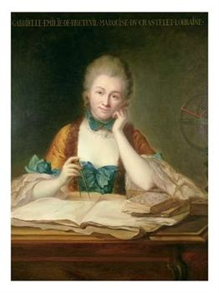
La marchesa Emilie de Chatelet: amante e musa ispiratrice di Voltaire
Allieva di Newton e di Maupertuis e studiosa di fisica e di matematica, la marchesa Emilie de Chatelet è una delle rare figure femminili di intellettuale nella Francia del Settecento.
Legata per molti anni a Voltaire, lo ospita a lungo nel suo castello.

Slide 14
Come si prepara la conquista dell’empatia?
Scoperta dell’individualità
Crisi dell’autorità paterna
Fruizione di musica e teatro in silenzio
Affermazione della ritrattistica
Affermazione di romanzi e periodici che rendono accessibili al largo pubblico storie di vita quotidiana
Delegittimazione della tortura giudiziaria

Slide 15
Nel Settecento è in atto un epocale mutamento di sensibilità
Empatia = immedesimarsi
Solo nel XVII è possibile pensare ad «immedesimarsi» in qualcuno
Perché?
Processo di individualizzazione
Più spiccata identità degli individui (ritratti)

Slide 16
La tesi di Lynn Hunt
«La mia argomentazione si basa sull’idea che la lettura delle descrizioni di torture o dei romanzi epistolari abbia prodotto effetti fisici che si sono tradotti in modificazioni cerebrali per poi ripresentarsi come nuove idee in merito all’organizzazione della vita sociale e politica. Nuove forme di lettura (e di osservazione, di ascolto) crearono nuove esperienze individuali (empatia), che a loro volta favorirono la nascita di nuovi concetti sociali e politici (diritti umani).»

Slide 17
I. «Torrenti di emozioni». Leggere romanzi e immaginare l’uguaglianza
J.J. Rousseau, Julie, ou La nouvelle Héloise (1761), romanzo epistolare di straordinario successo che suscita nei lettori (e nelle lettrici) emozioni senza precedenti [cfr. R. Darnton sulle lettere dei lettori all’editore].
Tra il 1761 e il 1800: si pubblicano 115 edizioni del romanzo.
Il pubblico si identifica nei protagonisti, come accadrà di lì a poco anche col Werther di Goethe (1774) e come era già accaduto con la Pamela di Richardson (1740).

Slide 18
La lettura dei romanzi mina la moralità?
Le lettura emoziona quindi indebolisce, rende più fragili le menti e i corpi, più propensi ad essere posseduti dalle passioni
Le donne sono più propense alle passioni e sono voraci lettrici di romanzi
Leggendo le donne vengono meno ai propri doveri (di figlie, di mogli, di madri)
Particolarmente condannabile la lettura a letto (che favorisce mollezze e licenziosità)

Slide 19
Eroine femminili
Le eroine femminili dei romanzi (create tutte da autori maschi) sfidano le regole e affermano la propria autonomia individuale (per lo più in ambito famigliare e matrimoniale).
Si finisce per affermare il divorzio come diritto naturale (Jefferson) … divorzio anche dalla «madre-patria» (1776)

Slide 20
Compassione
I romanzi stimolano la compassione verso creature oppresse (donne, bambini, schiavi)
La compassione induce a rivendicare diritti umani

Slide 21
II. «Ossa delle loro ossa». L’abolizione della tortura
Il caso Calas è la prima campagna di stampa contro la tortura e per la «giustizia giusta»

Slide 22
Le grandi battaglie di Voltaire: il caso Calas (1761-62). Una delle prime campagne di stampa dell’età moderna
1761: Jean Calas, mercante di stoffe a Tolosa, ugonotto, è accusato di aver ucciso il figlio Marc-Antoine perché si convertisse al cattolicesimo.
In realtà la famiglia ha semplicemente occultato il suicidio del figlio, malato di mente, per evitare il disonore, lo scempio del cadavere e il sequestro dei beni.
1762: Jean Calas è condannato a morte per smembramento sulla ruota, dopo settimane di tortura. La sua famiglia è deportata e dispersa.
1762: Voltaire prende le difese di Calas e – in seguito ad una vigorosa campagna di stampa culminata nel 1763 con la pubblicazione del Traité sur la tolérance - ne ottiene la riabilitazione postuma nel 1765 da parte dei Maîtres des Requêtes (suprema corte di revisione parigina).

Slide 23
- Cesare Beccaria, Dei delitti e delle pene (1764)
- Pietro Verri, Osservazioni sopra la tortura (1760, 1777)
Il libro è in realtà frutto di una discussione a due fra C. Beccaria e di P. Verri il quale, con le Osservazioni inedite aveva già l’abolizione della tortura giudiziaria scontrandosi con l’opposizione della magistratura milanese a capo della quale siede suo padre Gabriele Verri, presidente del Senato di Milano.
Beccaria scrive il suo trattato a partire dagli appunti di Verri che giungeranno ad una versione definitiva e aggiornata, pubblicata solo nel 1777.

Slide 24
Le forme del punire
Umiliazione pubblica (gogna)
Pene corporali (fustigazione, marchiatura a fuoco)
Supplizio (impiccagione, rogo, annegamento, ruota, squartamento)
Tortura giudiziaria (non pena, ma strumento processuale per estorcere la confessione)

Slide 25
Lo spettacolo pubblico del dolore
Le esecuzioni pubbliche diventano uno spettacolo in cui il popolo parteggia (pericolosamente) sempre più spesso per il condannato (compassione)
L’esecuzione non è più un rito sacrificare in cui il corpo del condannato è altro da sé, ma diviene un rito empatico

Slide 26
Un mutato atteggiamento nei riguardi della sofferenza
«Poiché il dolore e il corpo stesso ora appartenevano soltanto all’individuo, anziché alla comunità, l’individuo non poteva più essere sacrificato per il bene comune o per un fine religioso superiore».
«Se nel vecchio regime il dolore era servito come simbolo di riparazione, ora appariva come un ostacolo a qualsiasi forma significativa di riscatto».
Di conseguenza, nella nuova mentalità, la pena crudele inflitta in pubblico costituiva un attacco alla società, più che una sua riaffermazione».

Slide 27
Riservatezza
Si afferma solo nel Settecento l’idea di riservatezza (pudore) che impone di non fare i propri bisogni in pubblico, non apparire nudi, non fare il bagno insieme, non dormire con estranei, non mangiare nella stessa scodella, non fare sesso in pubblico o di fronte ai figli.
Solo dopo il 1750 si ascolta la musica o si assiste ad una rappresentazione teatrale in silenzio e non passeggiando, mangiando, chiacchierando

Slide 28
Spazi abitativi riservati e separati
Si separa la camera da letto dalla sala da pranzo
Si introducono i corridoi a separare e isolare le singole stanze (fine della suite francese)

Slide 29
Il ritratto
Nel XVIII secolo si afferma l’arte del ritratto (individuale) come genere borghese e non solo aristocratico e celebrativo
Ritratto come indagine psicologica, come rivelazione dell’intimo

Slide 30
III: «Hanno dato un grande esempio». La dichiarazione dei diritti
Perché i diritti devono essere enunciati in una dichiarazione?
Una dichiarazione pubblica e solenne sancisce i cambiamenti che si sono verificati negli atteggiamenti di fondo.
Prende atto e al tempo stesso contribuisce a determinare un mutamento di atteggiamento.
Crea una nuova base per il governo (1776, 1789).

Slide 31
Oltre il giusnaturalismo
Diritti naturali e diritti storici (frutti di conquista)
Diritti dell’uomo come diritti universali
Le espressioni usate sono: uomo, ogni uomo, uomini, ogni cittadino, tutti i cittadini, società, ogni società, l’umanità
Tutti senza esclusioni?
…e le donne, e gli schiavi …?

Slide 32
IV. «Non avrà mai fine». Le conseguenze delle dichiarazioni
Le minoranze religiose (anche se minoranze) devono godere di eguali diritti
La battaglia per i diritti non avrà mai fine:
DIRITTI dei bambini, dei disabili, degli omosessuali, degli animali, ecc.
DIRITTO alla vita e alla buona morte (eutanasia), alla salute, alla casa, all’istruzione, all’assistenza, al lavoro, ecc.

Slide 33
V. «Il debole potere del senso di umanità». Perché i diritti umani hanno impiegato molto tempo a imporsi
L’universalismo non rispetta le tradizioni (e la storia)
L’universalismo mette in crisi la gerarchia sociale
Nazionalismi dell’Ottocento
Dottrine biologiche della razza
Il comunismo sovietico afferma i diritti ma li nega di fatto

Slide 34
Una moltitudine di indignati che chiede una risposta
«La storia dei diritti umani dimostra che alla fine il miglior modo di difendere i diritti è affidarsi ai sentimenti, alle convinzioni e alle azioni di un gran numero di individui che chiedono risposte che si accordino con il loro senso dell’indignazione».
(Lynn Hunt)

